Slide 1

8-modul. Ishlab chiqarishda texnik servis maksadlari va vazifalari
Module 8 Objectives of technical service in production

Slide 2

Yordamchi xo`jaliklar va yordamchi ishlab chiqarishlarii ixtisoslashtirish va markazlashtirish.
Ta’mirlash xo‘jaligini tashkil qilish
Ta’mirlash xo‘jaligining vazifalari va ishlab chiqarish samaradorligini oshirishdagi o‘rni
4. Ta’mirlash ishlarini rejalashtirish va boshqarish

Slide 3
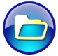

1. Yordamchi xo`jaliklar va yordamchi ishlab chiqarishlarii ixtisoslashtirish va markazlashtirish
Ishlab chiqarish jarayonlarining oxirgi natijasi bevosita korxonaning asosiy rejasi asosida mahsulot ishlab chiqarishdan iborat. Yordamchi va xizmat ko‘rsatuvchi jarayonlar esa, boshqa vazifalarni bajarishga mo‘ljallangan. Ularning faoliyati natijasida yaratilgan mahsulot asosiy ishlab chiqarishda (yordamchi ishlab chiqarish) yoki uni to‘xtovsiz ishlashini ta’minlash (xizmat ko‘rsatish jarayonlari)da foydalaniladi. Korxonada bu jarayonlarning tarkibi turlicha bo‘lishi mumkin.
Yordamchi va xizmat ko‘rsatuvchi jarayonlarga dastgohlarga qarash, nazorat qilish, sozlash, ta’mirlash zamonaviy talablarga muvofiq takomillashtirish, yangilash (modernizatsiya) ishlari;

Slide 4
Sexdan-sexga, bir ish joyidan ikkinchi ish joyiga, ish joyidan omborga mehnat qurollarini tashishni amalga oshiradigan transport vositalari xizmati; ombordan mahsulotlarni jo‘natish; asosiy, yordamchi va xizmat ko‘rsatish jarayonlarida bajarilgan ishlar hamda tayyor mahsulotni sifatini texnik nazorat qilish bo‘yicha ishlar kiradi.
Ishlab chiqarish jarayonida ta’mirlash xizmatining roli ilmiy texnik taraqqiyot natijasida bir muncha o‘zgardi, asosiy ishlab chiqarish fondlarining tarkibi takomillashgani, kompleks mexanizasiyalashgan va avtomatlashtirilgan sistemalar, robotlar, moslashuvchan ishlab chiqarish sistemalari, ishlab chiqarish jarayonlari uzluksizligini ortib borishi, mahsulotlarning murakkablashuvi oqibatida xizmat ko‘rsatishga bo‘lgan talab oshdi.

Slide 5
Sanoat taraqqiy etgan sari ishchilar bajarayotgan ishlarning ixtisoslashuvi ham ortib bormoqda, jumladan, dastgohlarni nazorat qilish va ta’mirlash. Bu ishlar maxsus yordamchi ishchilarning vazifasiga aylanib bormoqda.
Ishlab chiqarish samaradorligi, ya’ni mavjud dastgohlardan foydalanib mahsulot hajmini ortib borishi, dastgohlarni to‘xtovsiz va unumli ishlashi, sifatli mahsulot chiqarishni ortishi - zavodning ta’mirlash xizmati ishlariga bog‘liq. Dastgohlarning texnik holatining yomonligi va buzilishi korxona faoliyati samaradorligiga, uning asosiy iqtisodiy ko‘rsatkichlariga katta ta’sir ko‘rsatadi.

Slide 6
Mustaqillik yillaridagi texnik taraqqiyot asosiy ishlab chiqarish jarayonlari - xom ashyo va materiallarga ishlov berish, ularga shakl berish va pardozlash ishlarini keng qamrovda egalladi va bu o‘z navbatida xizmat ko‘rsatish jarayonlariga ham tarqaldi. zavodning ta’mirlash xizmati ishlariga bog‘liq. Dastgohlarning texnik holatini yomonligi va buzilishi korxona faoliyati samaradorligiga va uning asosiy iqtisodiy ko‘rsatkichlariga katta ta’sir ko‘rsatadi. Shu bilan birga ishlab chiqarishni avtomatlashtirishning o‘sishi avtomatlashtirilgan korxonaning asosiy toifadagi ishchilarni dastgohlarga xizmat ko‘rsatish va ta’mirlash ishlari bilan band bo‘lishlariga olib keladi.

Slide 7
Ta’mirlashning maqsadi va mohiyati mexanizmlarni sozlash, eskirgan detallarni qayta tiklash va almashtirish orqali dastgohlarni ishlash qobiliyatini qayta tiklash va saqlashdan iborat. Ta’mirlash xo‘jaligining asosiy vazifalari quyidagilardan iborat:
1.Dastgohlarni ishlatish va ta’mirlashni shunday tizimini tashkil qilish kerakki, u dastgohlarni doimo ishchi holatda saqlash imkoniyatini bersin.
2.Detallarni xizmat qilish muddatini uzaytirish, ta’mirlashlar o‘rtasidagi davrni uzaytirish, ta’mirlash ishlari hajmini kamaytirish maqsadida dastgohlarga joriy xizmat ko‘rsatish, qarash, ekspluatasiya qilishni sistemali ravishda oshirish.
3.Ta’mirlash ishlari va ularning sifatini oshirgan holda hajmi va qiymatini kamaytirish.
4.Dastgohlarni ro‘yxatga olish (pasportlashtirish), attestatsiya qilish va zamon talablariga muvofiq takomillashtirish, yangilash (modernizatsiya qilish).
5. Ta’mirlash xo‘jaligida band bo‘lgan ishlovchilar mehnatini tashkil qilishni takomillashtirish.

Slide 8
Korxona ta’mirlash xo‘jaligining ahamiyati shundan iboratki, uni tashkil qilish ishlab chiqarish samaradorligiga katta ta’sir ko‘rsatadi. Har yili texnologik dastgohlar 10-12 % kapital, 20-25 % - o‘rta, 90-100% kichik ta’mirlanadi. Dastgohlarni ta’mirlash va ekspluatatsiya qilish xarajatlarining mashinasozlik sanoati mahsulotlari tannarxidagi nisbiy ulushi sex xarajatlarining 6-8 yoki 12-18 % ni tashkil qiladi. Dastgohlarni ishchi holatda saqlash va ta’mirlash xarajatlarini kamaytirish uchun texnologik dastgohlarni ekspluatatsiyasi va rejali ogohlantiruvchi ta’mirlash tartibiga amal qilish lozim.

Slide 9
Ta’mirlash xo‘jaligini tashkil qilish
2.
Rejali- ogohlantiruvchi ta’mirlash (ROT) tizimi deb, dastgohlarni ekspluatatsiyaga doim tayyor holda turishi, kutilmaganda buzilishini oldini olish maqsadida ol-dindan tuzilgan rejaga muvofiq ta’mirlash, xizmat ko‘rsatish, nazorat qilish bo‘yicha tashkiliy va texnik tadbirlar majmuiga aytiladi. ROT tartibining profilaktik xususiyati har bir dastgohni zarur bo‘lgan barcha ta’mirlash turlari bilan ta’minlashni oldindan rejalashtirishdan iborat.

Slide 10
ROT tizimida dastgohlarni ta’mirlash va xizmat ko‘rsatish bo‘yicha ishlar quyidagilarga bo‘linadi:
1) ta’mirlashlararo xizmat ko‘rsatish;
2) vaqti-vaqti bilan o‘tkaziladigan profilaktik operatsiyalar;
3) rejadagi ta’mirlash.
Ta’mirlashlararo xizmat ko‘rsatish dastgohlarga kundalik qarash va nazorat qi-lishdan iborat. Bu xizmat turini to‘g‘ri tashkil qilish dastgohlarni xizmat ko‘rsatish muddatini ancha uzaytirish, uning ishlash sifatini saqlash, rejadagi ta’mirlashni tezlashtirish va arzonlashtirish imkoniyatini beradi.

Slide 11
Dastgohlarga qarash va nazorat qilishga quyidagilar kiradi: Ishchilarning ekspluataciya qilish qoidalariga rioya qilishi, dastgohlarni har kuni tozalash va yog‘lash, mexanizmlarni o‘z vaqtida sozlash va mayda buzilishlarni bartaraf qilish. Bu ishlarni agregatlarga xizmat ko‘rsatuvchi ishchilarning o‘zlari, ta’mirlash xizmati navbatchilari (chilangar, elektrik, yog‘lovchi) bajaradilar. Ta’mirlashlararo xizmat ko‘rsatish operatsiyalarini ishlab chiqarish jarayonlariga halaqit bermagan holda agregatlar ishidagi tanaffus (tushki, smenalar o‘rtasidagi tanaffus) vaqtida bajariladi.

Slide 12
Vaqti-vaqti bilan o‘tkaziladigan operatsiyalar:
dastgohlarni yuvish, uni aniqligini tekshirish va ko‘zdan kechirish, yog‘ni almashtirish ishlarini o‘z ichiga oladi. Bu barcha davriy operatsiyalar ROT reja grafigi bo‘yicha ta’mirlash xizmati tomonidan amalga oshiriladi. Yuqori changlanishli va ifloslangan og‘ir sharoitda ishlaydigan dastgohlar (cho‘yanga ishlov beruvchi, metall quyuvchi dastgohlar) yuvib turiladi. Yuvish ishlari ishdan tashqari paytda dastgohlarni bekor turib qolishiga yo‘l qo‘ymagan holda bajariladi. Yog‘ni almashtirish, odatda, maxsus grafik bo‘yicha ko‘zdan kechirish va rejali ta’mirlash bilan bir vaqtda amalga oshiriladi.

Slide 13
Dastgohlarni aniqlikka tekshirish dastgohlar, uzellar, detallar holatini aniqlash maqsadida amalga oshiriladi. Ulardagi yemirilish holatlari noaniqlikni keltirib chiqaradi. Bunday tekshiruvlar TNB (texnik nazorat bo‘limi) nazoratchilari tomonidan ta’mirlovchi chilangar yordamida ishdan tashqari paytda bajariladi. Dastgohlarni ko‘zdan kechirish grafik asosida vaqti-vaqti bilan bajarilib boriladi va profilaktik tadbirlarning eng jiddiy bosqichi hisoblanadi.
Ko‘zdan kechirish rejali ta’mirlashlar o‘rtasida o‘tkaziladi va yeyilgan detallarni almashtirish, mayda ta’mirlash ishlari bilan qo‘shib olib boriladi. Bu ishlarni amalga oshirilishi dastgohni navbatdagi ta’mirlashgacha to‘xtovsiz ishlashiga yordam beradi.

Slide 14
ROT tizimi ta’mirlash xizmatini kichik, o‘rta va kapital ta’mirlashga ajratadi.
Kichik ta’mirlash deb, rejadagi kelgusi ta’mirlashgacha bo‘lgan vaqt oralig‘ida dastgohlarni bir maromda ishlashini ta’minlash maqsadida ish hajmi bo‘yicha kichik bo‘lgan, ya’ni tez emiriluvchi detallarni qayta tiklash yoki almashtirish mexa-nizmlarini sozlashga aytiladi. Tez yemiriluvchi detallarga xizmat ko‘rsatish muddati kam bo‘lgan detallar kiradi.
O‘rta ta’mirlash - rejadagi kelgusi o‘rta yoki kapital ta’mirlashgacha dastgohlarni TST (OST) yoki texnik shartlarga javob beradigan holatda saqlab turish maqsadida yemirilgan detallarni almashtirish orqali qayta tiklashdan iborat.

Slide 15
Har yili kichik va o‘rta ta’mirlash zarur bo‘lgan dastgohlar soni dastgohlar turi va ishlab chiqarish turiga bog‘liq bo‘ladi. Masalan, ishlab chiqarish turida ishlab chiqaruvchi dastgohlarni kichik ta’mirlash 65%, o‘rta ta’mirlash-20% ni tashkil qiladi. Ishlab chiqarishning ommaviy turida esa, kichik ta’mirlash 100%, o‘rta ta’mirlash -35%ni tashkil etadi.
Kapital ta’mirlash deb, hajmi bo‘yicha rejali ta’mirlashning eng kattasi bo‘lib, dastgohlarni qismlarga to‘liq ajratish, yuvish, artib tozalash, asosiy detallarni ta’mirlash, yeyilgan detal va uzellarni almashtirish, ba’zi detallarni qayta tiklash, dastgohni aniqlikka unumdorlikka tekshirishga aytiladi.

Slide 16
Shuni e’tiborga olish lozimki, amortizatsiya ajratmalari asosiy fondlarni faqat to‘la tiklash uchun sarflanadi, boshqa barcha ta’mirlash turlari (joriy, o‘rta, kapital) asosiy fondlarni ta’mirlash uchun xarajat me’yorlari bo‘yicha mahsulot va xizmatlar tannarxiga qo‘shish orqali tashkil qilingan ta’mirlash fondi vositasi hisobiga amalga oshiriladi.
Yillik rejada ko‘zda tutilmagan va avariya holatlari natijasida buzilgan dastgohlarni ta’mirlash rejadan tashqari ta’mirlash deyiladi. Dastgohlarni ta’mirlash xizmati yaxshi tashkil qilinsa, rejadan tashqari ta’mirlashga ehtiyoj tug‘ilmaydi.

Slide 17
Turli sanoat tarmoqlarida ROT tizimi o‘ziga xos xususiyatga ega.
1. Ko‘rikdan keyin ta’mirlash usuli asosidagi ROT. Bu usulda navbatdagi ta’mirlash muddati turi va ta’mirlash operatsiyalarining mazmuni dastgohlar, agregatlarni ishlashini kuzatish natijasida belgilanadi. Ko‘rik kuzatuvlar davri dastgohlarning ma’lum detallarning eng kam xizmat ko‘rsatish muddati to‘g‘risidagi dastlabki (taxminiy) ma’lumotlar bo‘yicha belgilanadi. Dastgohlarga bunday xizmat ko‘rsatish ayrim kamchiliklarga ega. Rejalashtirish va ta’mirlashga tayyorlash uchun zarur bo‘lgan boshlang‘ich ma’lumotlarning mavjud emasligi tez-tez ko‘rik kuzatuvlar o‘tkazish uchun ko‘p vaqt talab qiladi.

Slide 18
2. Vaqti - vaqti bilan ta’mirlash tizimi asosidagi ROT tizimida navbatdagi ta’mirlash turi va muddati eng muhim asosiy detal va uzellarning xizmat ko‘rsatish muddatiga tayangan holda, ta’mirlash operatsiyalarining mazmuni esa kuzatishlar ma’lumotlari asosida belgilanadi. Dastgohlarga bunday xizmat ko‘rsatish mashinasozlik, metallurgiya, tog‘-kon, to‘qimachilik, poyafzal va oziq-ovqat sanoati korxonalaridagi texnologik dastgohlarni ta’mirlashda keng qo‘llaniladi.
3. Standart ta’mirlash usuliga asoslangan ROT tizimi navbatdagi ta’mirlashning aniq mazmuni, turi va muddati dastgohlarning barcha qismlariga xizmat ko‘rsatish muddati to‘g‘risidagi to‘liq ma’lumotlarga asoslangan holda belgilanadi.
18

Slide 19
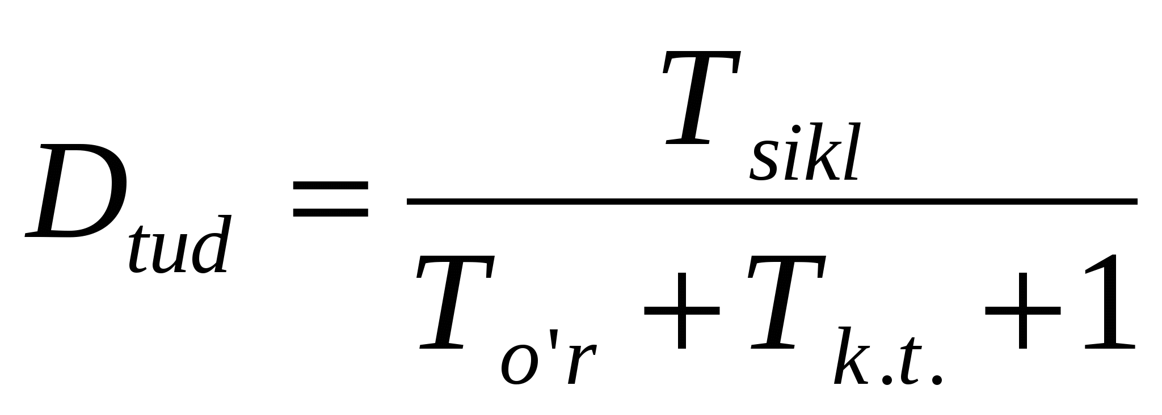
3.Ta’mirlash xo‘jaligining vazifalari va ishlab chiqarish samaradorligini oshirishdagi o‘rni
ROT tizimining asosiy me’yorlariga ta’mirlash sikli ta’mirlashlararo va ko‘rik kuzatuvlararo bo‘lgan muddat, ta’mirlash sikli tartibi, ta’mirlash ishlari hajmi, me’yorlari kiradi.
Ta’mirlash sikli deb, dastgohning ikki kapital ta’mirlash o‘rtasidagi yoki uni ishga tushirishdan to birinchi kapital ta’mirlashgacha bo‘lgan ishlash davriga aytiladi. Ta’mirlashlar o‘rtasidagi davr davomiyligi quyidagi formula orqali aniqlanadi:
19

Slide 20
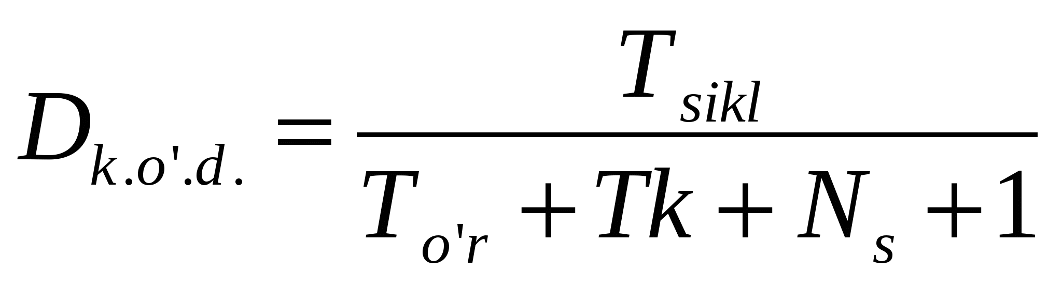
bunda, T_{sikl} - ta’mirlash sikli, soat;
T_{o‘r} - o‘rtacha ta’mirlashlar soni;
T_{k.t} - kichik ta’mirlashlar soni.
Ko‘riklararo davr deb, dastgohni ikkita ketma-ket ko‘rik-kuzatuv o‘rtasidagi yoki rejadagi ta’mirlash va ko‘rik o‘rtasidagi vaqt oralig‘iga aytiladi. U quyidagicha aniqlanadi: bunda, N_{s} - ko‘riklar soni.
Ta’mirlash sikli ta’mirlashlar va ko‘rik-kuzatuvlar o‘rtasidagi davr davomiyligi, asosan, dastgohlarning turi, ekspluatasiya shartlariga bog‘liq va u ishlangan soat, kunlar soni bo‘yichi hisobga olinadi.
20

Slide 21
ROT tizimida ta’mirlashlar o‘rtasidagi davrni ixtiyoriy ravishda belgilash mumkin emas, balki u optimal qiymatga ega bo‘lishi kerak. Ta’mirlash davriyligini to‘g‘ri tanlash muhim iqtisodiy ahamiyatga ega bo‘lib, u ta’mirlash ishlariga sarflanadigan xarajat, dastgohlarni bekor turib qolish davomiyligi, dastgohlarning ishlab chiqarish quvvati va ularni ekspluatatsiya qilish bo‘yicha xarajatlarni aniqlaydi. Dastgohlarning ta’mirlashlararo ishlash muddati ularning normal ekspluatatsiya sharoitida eskirish qonuniyatlarini o‘rganish asosida belgilanishi lozim. Ta’mirlashlar o‘rtasidagi muddatni uzaytirish muammosini hal qilish mashinalar konstruksiyasini, ularni ishlab chiqarish texnologiyasini takomillashtirish, ekspluatatsiya va ta’mirlash sifatini oshirish orqali yechish mumkin.
21

Slide 22
Ta’mirlash sikli strukturasi - bu ikkita kapital ta’mirlash o‘rtasidagi davrda ta’mirlash va profilaktik operatsiyalarni ma’lum tartibda joylashtirilgan ro‘yxatdir. Ta’mirlash sikli strukturasini tashkil etuvchi elementlariga rejadagi ta’mirlash - kapital, o‘rta, kichik hamda profilaktik ko‘riklar kiradi. Masalan, yengil va o‘rta metall qirquvchi stanoklarni ta’mirlash sikli quyidagi ishlar ketma-ketligidan iborat:
K_{ap}-K_{o‘rik}-K_{ich1}-K_{o‘rik}- K_{ich2}- K_{o‘rik}- O‘_{rt1}-K_{ich3}- K_{o‘rik}- K_{ich4}-K_{o‘rik}- O‘_{rt2} - K_{o‘rik}- K_{ich5}- K_{o‘rik}- K_{ich6}- K_{o‘rik}- K_{kap}
Shunday qilib, bu guruh stanoklarining ta’mirlash sikli strukturasi: 2 ta o‘rta, 6 ta kichik, 8 ta ko‘rikni o‘z ichiga oladi.
22

Slide 23
Ta’mirlash ishlariga vaqt me’yorini baholash uchun ta’mirlash murakkabligi ko‘rsatkichlaridan foydalaniladi. U stanokni kapital ta’mirlash hajmi etalon stanokni kapital ta’mirlash hajmidan necha barobar kattaligini ko‘rsatuvchi koeffitsientdir.
Mashinasozlik sanoatida uzoq muddat ishlov berilayotgan buyumning eng katta diametri 400 mm va markazlar o‘rtasidagi masofa 1000 mm bo‘lgan 1 k 62 markali tokarlik stanogini ta’mirlash murakkabligi etalon sifatida qabul qilingan. Bu stanok uchun 11-toifa (kotegoriya) ta’mirlash murakkabligi belgilangan. Shunday qilib, mashinasozlikda bir birlik toifa ta’mirlash murakkabligi (TMB) etalon uchun qabul qilingan 1K 62 markali tokarlik stanogining ta’mirlash murakkabligi 1/11 qabul qilingan.
23

Slide 24
Ish hajmining soat me’yori barcha ta’mirlash ishlaridan alohida bir ta’mirlash birligi uchun zarur bo‘lgan vaqtini belgilaydi. Bunday me’yorlar quyidagi dastgohlar (metall qirquvchi, temirga ishlov beruvchi, presslar) ga; ta’mirlash (kapital, o‘rta, kichik, ko‘ruv) ga; operatsiyalari (stanokli, chilangarlik) ga moslab tuziladi. Bu barcha me’yorlar nafaqat ta’mirlash operatsiyalariga, balki ularga tayyorlash (masalan, mashinani qismlarga ajratish) hamda uni yig‘ish, montaj qilish, sinash uchun zarur bo‘lgan vaqt sarfini o‘z ichiga oladi.
Ta’mirlashlar o‘rtasidagi xizmat ko‘rsatish me’yori har bir ishchi uchun bir smenaga belgilanadi. Ular ishlab chiqarishning ma’muriy- tashkiliy turi va dastgohlar turiga moslab aniqlangan.
24

Slide 25
Masalan, ishlab chiqarish turi yakka va seriyali bo‘lgan mexanika sexlarida 1 ta ishchi uchun bir smenada ta’mirlashlar oralig‘idagi xizmat ko‘rsatish me’yori yog‘lovchilar uchun 1000, ishlab chiqarish turi seriyali bo‘lgan quyish sexida - 150, donaviy ishlab chiqarish turida-500 ta’mirlash birligiga teng. Ommaviy va yirik seriyali ishlab chiqarishda ta’mirlashlar oralig‘idagi xizmat ko‘rsatish me’yorini 10-15 % ga kamaytirish mumkin. Yuqorida keltirilgan me’yorlar turli xildagi dastgohlar uchun va bir turdagi, lekin turli maqsadlarda ishlatiladigan dastgohlar uchun turlicha bo‘ladi. Ular amaliy tajribalar va maxsus buyruqlar, ta’mirlashlarni umumlashtirish, tahlil qilish asosida belgilanadi.
25

Slide 26
4. Ta’mirlash ishlarini rejalashtirish va boshqarish.
Ta’mirlash ishlari ROT tizimi me’yorlari asosida rejalashtiriladi. Ta’mirlash ishlarini yillik rejasi quyidagilarni: ta’mirlash ishlarining hajmi, ta’mirlash ishlarini o‘tkazish kalendar jadvali, ta’mirlash sexlarining ish bajarish qobiliyati, mehnat va ish haqi, materiallarga va almashuvchi detallarga bo‘lgan talab bo‘yicha, ta’mirlash ishlari tannarxi, ta’mirlashni o‘z ichiga oladi.
Dastgohlarni ta’mirlashning yillik rejasi zavodning bosh mexanigi tomonidan sex mexaniklari ishtirokida har bir dastgoh uchun tuziladi.
26
.

Slide 27
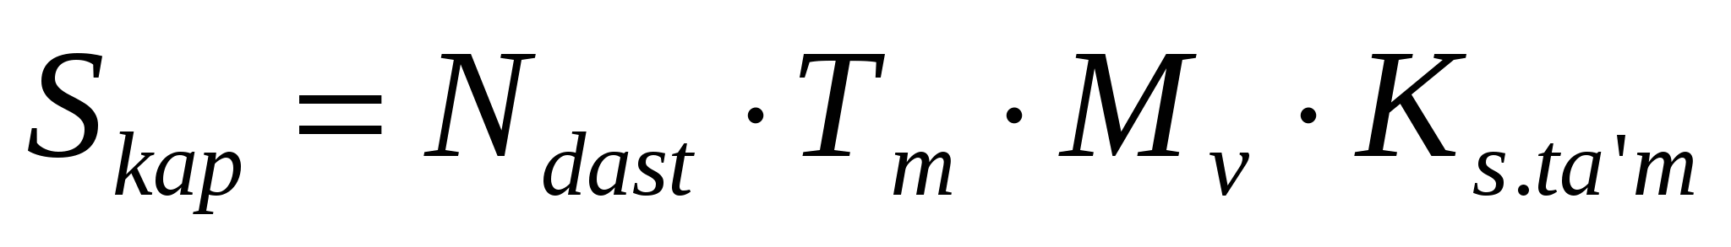
27
Demak, dastgohlarni kapital ta’mirlash bo‘yicha yillik ish hajmi quyidagi formula orqali aniqlanadi:
bunda,
S_{kap} - kapital ta’mirlash bo‘yicha yillik ish hajmi.
N_{dast} - bir turdagi dastgohlar soni, T_{m}-dastgohni ta’mirlash murakkabligi toifasi;
M_{v­} - bir dona dastgohni ta’mirlash uchun chilangarlik ishlariga vaqt sarfi me’yori, soat;
K_{s.ta’m} - ta’mirlash sikli koeffitsienti yoki ayni turdagi dastgohni bir yil davomida qilingan ta’mirlar soni.

Slide 28
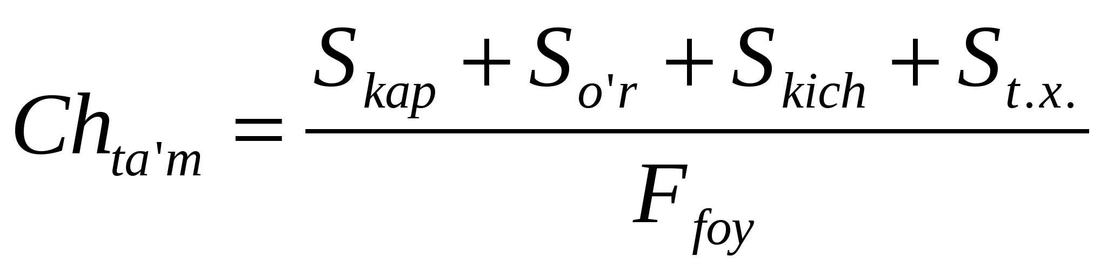
Xuddi shu tartibda o‘rta va kichik ta’mirlash uchun ham yillik ish hajmini aniqlash amalga oshiriladi.
Ta’mirlash ishlarining yillik hajmini bajarish uchun zarur bo‘lgan ta’mirlovchi chilangar (Ch_{ta’m}) soni quyidagi formula orqali aniqlanadi: bunda,
S_{kap}, S_{o‘r}, S_{kich}, S_{t.x} -kapital, o‘rta, kichik, ta’mirlash va texnika xizmatning yillik ish (hajmi);
F_{foy} - ishchining bir yildagi foydali ish vaqti fondi, soat.
28

Slide 29
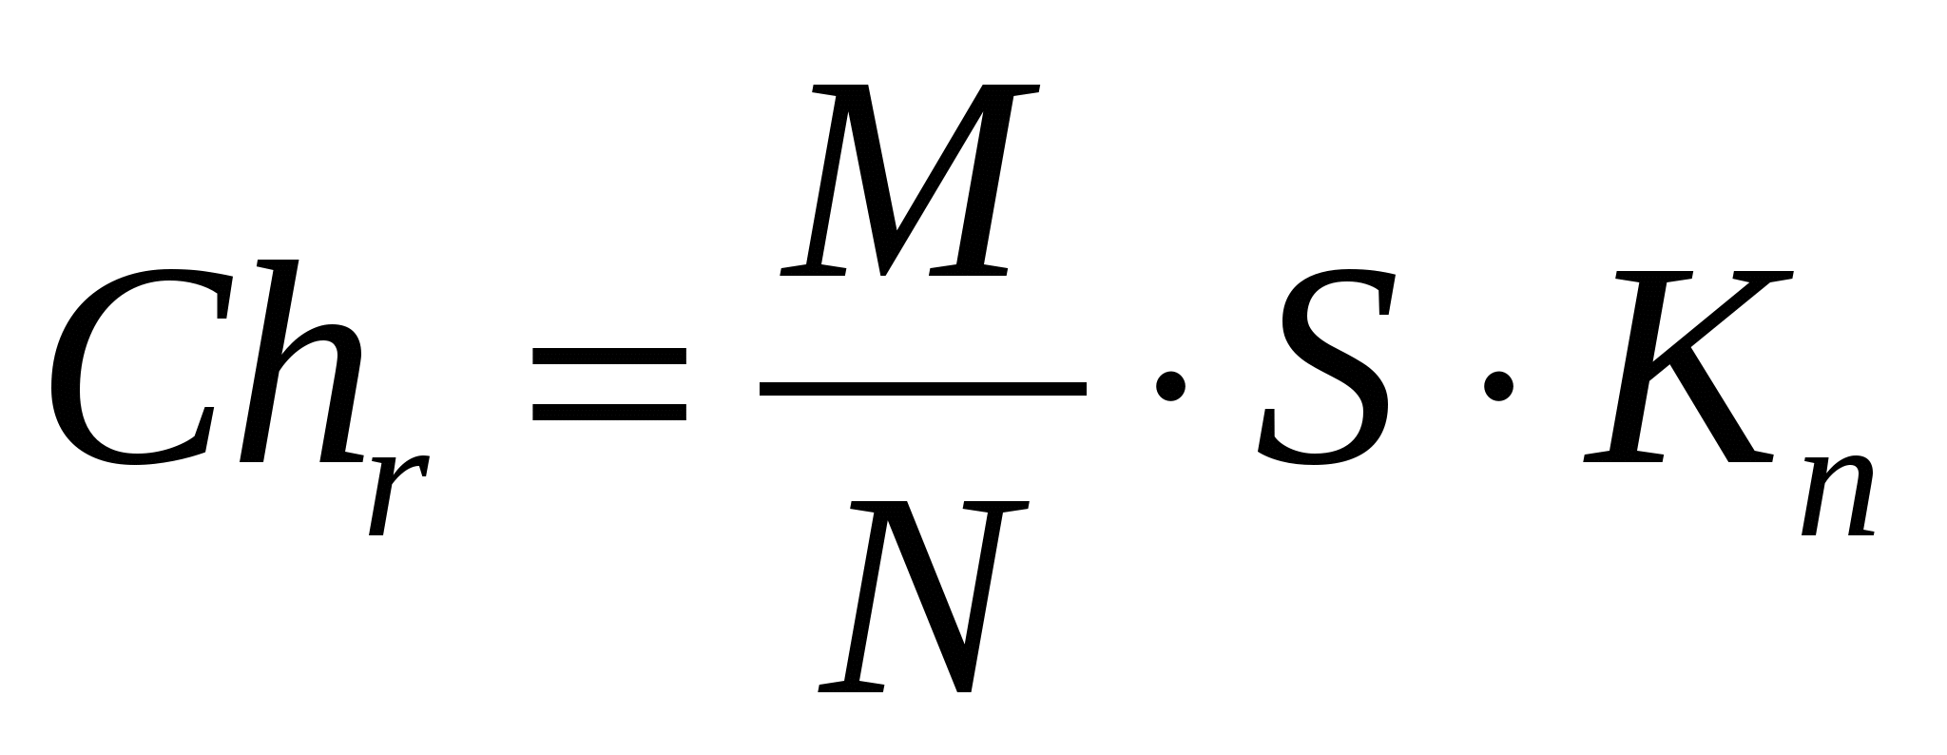
Ba’zi ta’mirlash ishlarining hajmi to‘g‘risida ma’lumot bo‘lmagan holda kichik ta’mirlash va ta’mirlashlararo xizmat ko‘rsatish bilan band bo‘lgan ishchilarning o‘rtacha ro‘yxatdagi soni (Ch_{r}) ni xizmat ko‘rsatish me’yori va mavjud dastgohlar sonini ta’mirlash murakkabligi birligiga o‘tkazish orqali aniqlanadi: bunda,
M - xizmat ko‘rsatiladigan obyektlarninig murakkabligi birligidagi umumiy soni;
N - ta’mirlash murakkabligi birligidagi obyektlarga xizmat ko‘rsatishning rejadagi me’yori;
S - smenalar soni;
29

Slide 30
Ta’mirlash ishlari tannarxi xarajatlar smetasini tuzish orqali aniqlanadi. Xarajatlar smetasi quyidagi xarajatlar moddalarini o‘z ichiga oladi: asosiy va qo‘shimcha ish haqi, ta’mirlanadigan detallar qiymati (sotib olingan yoki boshqa sexlarda tayyorlangan); detallarni tayyorlash va ta’mirlash uchun asosiy va yordamchi materiallar (ayni sexdagi); elektr energiyasi, par, issiqlik, suv, boshqa sexlar tomonidan ko‘rsatilgan xizmatlarga to‘lov, sex (ishlab chiqarish) xarajatlari, umumzavod (umumxo‘jalik) xarajatlari.
Dastgohlarni ta’mirlash tannarxini rejalashtirish bir ta’mirlash birligi tannarxini kalkulyaciya qilish va kichik, o‘rta, kapital ta’mirlash xarajatlarning umumiy hajmini belgilash bilan amalga oshiriladi.
30

Slide 31
Bir yillik ta’mirlash tannarxini hisoblash uchun ta’mirlash ishlarining o‘rtacha razryadi, o‘rtacha soatlik tarif stavkasi va unga qo‘shiladigan qo‘shimcha ish haqi hamda ish haqiga qo‘shilgan mablag‘lar aniqlanadi. So‘ngra asosiy va qo‘shimcha materiallarga, energiyaga xarajatlar me’yorlar bo‘yicha ular bo‘lmagan holda, hisobotlar ma’lumotlarini tahlil qilish natijalari bo‘yicha aniqlanadi. Bir-birlik ta’mirlashning rejadagi tannarxi bo‘yicha stanok, dastgohlarning barcha turdagi ta’mirlash ishlari tannarxi aniqlanadi. So‘ngra asosiy va qo‘shimcha materiallarga, energiyaga xarajatlar me’yorlar bo‘yicha ular bo‘lmagan holda, hisobotlar ma’lumotlarini tahlil qilish natijalari bo‘yicha aniqlanadi.
31

Slide 32
Dastgohlarni ta’mirlashga sarflangan xarajatlarini kamaytirishning ikkita yo‘nalishi mavjud: majburiy bajarilgan ta’mirlash ishlari tannarxini kamaytirish va ta’mirlash ishlari hajmini qisqartirish.
Birinchi yo‘nalish - dastgohlarni ta’mirlash xarajatlarini kamaytirish, ta’mirlash ishlari texnologiyasini takomillshtirishda o‘z o‘rniga ega bo‘lgan ta’mirlash xizmati ishlab chiqarish strukturasini takomillashtirish, mehnatga haq to‘lash va me’yorlashtirishni tashkil qilish; ta’mirlash xodimlarining ilmiy asoslangan hisoblardagi soni; ta’mirlash xizmati ishlovchilarining huquq va majburiyatlarini ishlab chiqish; ishlovchilarning ish vaqtidan foydalanishni yaxshilash; ta’mirlash xizmati ishchilarining bir necha kasbni egallashi;
32

Slide 33
Ta’mirlovchi ishchilar malakasini oshirish; ta’mirlashga tayyorlash texnologiyasini yaxshilash; mexnatga haq to‘lashning progressiv usullaridan foydalanish; ta’mirlash ishlarini mexanizatsiyalash; emirilgan detallarni tiklashning yangi usullarini va yangi, chidamliligi yuqori bo‘lgan materiallarni qo‘llashdir.
Ikkinchi yo‘nalishda -ta’mirlash ishlarini rejalashtirish, takomillashtirish va mehnat vositalarini texnik takomillashtirish; ROT tizimini to‘la hajmda qo‘llash; chetdan ehtiyot qismlar keltirilishini kamaytirish; dastgohlar konstruksiyasi takomillashtirish, dastgohlarni unifikatsiyalash; dastgohlarni ekspluatarsiya qilishni yaxshilash; ta’mirlash va ta’mirlashlararo xizmat sifatini yaxshilash ko‘zda tutilgan.
33

Slide 34
Yuqorida keltirilgan ko‘rsatkichlar bilan bir qatorda dastgohlarni ta’mirlashga to‘xtatishni kalendar rejalashtirish amalga oshiriladi, ya’ni har bir birlik dastgohni ta’mirlash turlarini boshlash oylarini quyidagi hollarni hisobga olgan holda belgilash:
1) dastgohlarning haqiqiy holati (oxirgi ta’mirlangan oyi, ta’mirlash sikli strukturasi, ta’mirlashlararo davr davomiyligi)
2) ishlab chiqarish quvvatlaridan foydalanish bo‘yicha asosiy ishlab chiqarish talablari;
3) bir xil markadagi dastgohlarni ta’mirlashni bir necha turlarini vaqt bo‘yicha to‘plash imkoniyati.
34

Slide 35
Kalendar reja yillik grafik ko‘rinishida rasmiylashtirilib, unda dastgohning nomi, murakkablik toifasi, oxirgi kapital ta’mirlangan kuni, oylar bo‘yicha rasmiylashtirilgan ta’mirlash turi va ularning ish turi bo‘yicha me’yor - soatdagi ish hajmi (chilangarlik, stanokli), ta’mirlash munosabati bilan dastgohni to‘xtab turishi ko‘rsatiladi.
Ta’mirlash-mexanika sexining ish bajarish qobiliyati uning ishlab chiqarish quvvatini dastgohlarni ta’mirlash talablariga mosligini aniqlash uchun hisoblanadi.
35

Slide 36
36
1. Ta’mirlash sexining vazifalariga nimalar kiradi?
2. Yordamchi va xizmat ko‘rsatuvchi jarayonlar qanday vazifalarni bajaradi?
3. Rejali ta’mirlash xo‘jaligi deganda nimani tushunasiz?
4.Ta’mirlash xo‘jaligining maqsadi va vazifalarini ayting.
5.ROT deb nimaga aytiladi?
6.ROT tizimida dastgohlarni ta’mirlash va xizmat ko‘rsatish bo‘yicha ishlarni izohlab bering.
7.Ta’mirlashlararo xizmat ko‘rsatishni tushuntirib bering.
8.Kichik ta’mirlash deb nimaga aytiladi?

